Slide 1
CLASSIFICATION D'IMAGES
Comparaison Systématique entre Apprentissage Automatique Traditionnel (Transfer Learning) et Réseaux de Neurones Convolutifs (CNN) Personnalisés
Étudiant : Abdrafith ZONGO
Module : Réseaux de Neurones Artificiels (RNA)
Master : M1 - Vision par Ordinateur et IA (VOIA)
Encadrant : Professeur de Vision par Ordinateur
Notes:
Mesdames, messieurs les membres du jury, bonjour.
Je suis ravi de vous présenter aujourd'hui les travaux de mon projet de fin d'études dans le module Réseaux de Neurones Artificiels, portant sur la classification d'images.
Ce projet s'intitule : 'Classification d'Images : Comparaison Systématique entre Apprentissage Automatique Traditionnel par Transfer Learning et Réseaux de Neurones Convolutifs Personnalisés From Scratch'.
L'objectif de cette soutenance est de vous démontrer de manière rigoureuse et chiffrée comment s'articulent ces deux approches de référence de l'état de l'art en vision par ordinateur. Nous allons évaluer et comparer leurs performances réelles sur quatre jeux de données variés, en disséquant le triple compromis fondamental de l'ingénieur : le taux d'exactitude (l'accuracy), les temps de calcul machine requis en phase d'apprentissage, et l'empreinte mémoire finale du modèle pour les perspectives de déploiement en système embarqué.
Sans plus tarder, passons à la problématique qui a motivé notre démarche.

Slide 2
1. Problématique et Enjeux de l'Étude
• Classification d'images : Tâche clé en Vision par Ordinateur (médical, satellite, automatisation).
• Confrontation des paradigmes : Modèles pré-entraînés géants (Transfer Learning) vs Réseaux spécifiques de taille moyenne (From Scratch).
• Le compromis Exactitude / Volume de données : Les architectures de Deep Learning requièrent des milliers d'exemples. Le Transfer Learning compense-t-il sur de petits volumes ?
• Le compromis Empreinte / Ressources (CPU vs GPU) : Quel coût en temps de calcul et en mémoire lors de l'apprentissage ?
• Déploiement embarqué : Comparaison de la compacité finale des fichiers de poids pour des contraintes mémoires d'intégration.
Notes:
Pour poser la problématique de cette étude, il faut analyser les contraintes réelles de développement de modèles de vision par ordinateur.
D'un côté, nous avons le Deep Learning de bout en bout (from scratch) qui permet d'apprendre des filtres très spécifiques pour une tâche, mais qui exige un volume de données immense et des processeurs graphiques (GPU) extrêmement onéreux pour converger sans surapprentissage.
De l'autre côté, le Transfer Learning nous permet de récupérer la puissance sémantique de réseaux géants (comme VGG16 ou InceptionV3) entraînés sur plus d'un million d'images d'ImageNet, et de les utiliser comme extracteurs de caractéristiques pour entraîner des classifieurs classiques en quelques secondes sur de simples processeurs CPU.
Au cours de ce travail, nous avons testé ces deux paradigmes pour répondre à trois questions : Quelle approche donne la meilleure précision sur de petits jeux de données ? Quel est le coût temporel exact de l'apprentissage sur CPU ? Et enfin, quel modèle offre le meilleur compromis mémoire pour une intégration matérielle restreinte ?

Slide 3
2. Les Jeux de Données Expérimentaux
• Iris Flowers (421 images, 3 classes) : Très petit volume, forte ressemblance inter-classe (Versicolor/Virginica).
• COVID-19 X-Ray (743 images, 2 classes) : Radiographies médicales pulmonaires (CT_COVID vs CT_NonCOVID).
• Wildfire Satellite (1 832 images, 2 classes) : Notre plus grand dataset (zones forestières avec ou sans feux).
• DTD (540 images, 9 classes) : textures complexes d'animaux (antelope, badger, butterfly, etc.). Défi multi-classe.
• Protocole rigoureux : Nettoyage automatique (PIL.verify()), split stratifié 70% Train / 30% Test, normalisation standard d'ImageNet.
Notes:
Pour évaluer nos modèles de manière impartiale, nous avons choisi quatre bases de données d'images aux structures et défis variés.
Le premier, Iris Flowers, comporte 421 images réparties en 3 classes de fleurs. Son défi réside dans son volume minuscule et la forte ressemblance entre les classes Versicolor et Virginica.
Le second, COVID-19 X-Ray, comprend 743 radiographies thoraciques. C'est un domaine médical où les variations sont très fines et l'erreur interdite.
Le troisième, Wildfire Satellite Images, regroupe 1832 clichés satellites de forêts brûlées ou saines. Il représente notre plus grande base de données avec des contrastes colorés prononcés.
Enfin, DTD regroupe 540 images de textures animales étiquetées sur 9 classes, soit seulement 60 images par classe, ce qui en fait un cas multi-classe difficile.
Sur le plan méthodologique, chaque image subit un nettoyage automatique pour éliminer les fichiers corrompus par la méthode PIL.verify(). Ensuite, les images sont scindées de façon stratifiée (70% Train / 30% Test) pour garantir que chaque sous-classe conserve exactement ses proportions d'origine.

Slide 4
3. Pipeline 1 : Apprentissage Traditionnel
• Extraction de caractéristiques statiques : Passage avant (forward pass) sous 'torch.no_grad()'. Dernière couche linéaire remplacée par nn.Identity().
• Extracteurs convolutifs profonds : AlexNet (61M param), VGG16 (138M param), InceptionV3 (27M param).
• Classifieurs classiques entraînés : SVM (noyau non linéaire RBF), k-Plus Proches Voisins (k-NN), Arbre de Décision, Naïve Bayes.
• Recherche d'hyperparamètres : GridSearchCV avec validation croisée 3-fold sur l'ensemble Train.
• Justifications méthodologiques : StandardScaler obligatoire pour SVM et k-NN pour uniformiser les calculs de distances géométriques.
Notes:
Passons maintenant au fonctionnement technique de notre premier pipeline : l'Apprentissage Traditionnel par Transfer Learning.
Imi-chemin entre Deep Learning et Machine Learning classique, le principe consiste à utiliser des réseaux profonds (VGG16, AlexNet et InceptionV3) déjà entraînés sur ImageNet. Nous remplaçons leur dernière couche d'activation linéaire par une couche d'identité (nn.Identity()) pour désactiver la classification, et nous passons les images dans le réseau en mode torch.no_grad(). Nous récupérons ainsi des vecteurs d'embeddings statiques représentant la signature visuelle de chaque image (par exemple 4096 dimensions pour VGG16).
Sur ces descripteurs, nous entraînons des modèles classiques : SVM à noyau RBF, k-NN, Arbre de Décision et Naïve Bayes. Les hyperparamètres de chaque classifieur sont optimisés par validation croisée 3-fold via GridSearchCV sur l'ensemble d'entraînement.
Enfin, un choix d'architecture crucial a été d'appliquer StandardScaler pour centrer et réduire nos caractéristiques. En effet, les classifieurs SVM et k-NN calculent des distances géométriques. Sans normalisation préalable, les dimensions à forte variance domineraient indûment le calcul de distance, faussant la décision du modèle.

Slide 5
4. Pipeline 2 : CNN Personnalisé
• Modèle convolutionnel complet : Entraîné de bout en bout (From Scratch) sur les images brutes en taille 128x128.
• Architecture modulaire (4 Blocs) : Conv2D (filtres 3x3) + Batch Normalization + Activation ReLU + MaxPooling 2x2.
• Évolution des tailles spatiales : De 128x128 en entrée, la dimension spatiale est divisée par 16 pour finir à 8x8 pixels.
• Classifieur dense de sortie : Aplatissement (Flatten) vers 512 neurones denses stabilisés par BatchNorm et Dropout (50%).
• Avantage Compacité : Seulement 8.7 millions de paramètres (environ 35 Mo stockés sur disque). 15 fois plus léger que VGG16.
Notes:
Le Pipeline 2 représente l'approche Deep Learning pure. Nous avons conçu et implémenté sous PyTorch un réseau convolutionnel personnalisé appelé CNNPerso, entraîné à partir de zéro sur les images brutes redimensionnées en 128x128 pixels.
L'architecture est structurée en 4 blocs convolutifs successifs. Chaque bloc contient une couche de convolution Conv2D avec des filtres 3x3 pour capter les motifs locaux, suivie d'une couche de Batch Normalization. La Batch Normalization est indispensable ici pour stabiliser les activations intermédiaires et accélérer la vitesse de convergence. Elle est complétée par une activation ReLU et un Max Pooling 2x2. Après 4 blocs, l'image est réduite spatialement de 128x128 à 8x8 pixels avec 256 canaux.
Pour classifier ces caractéristiques, le volume est aplati (Flatten) vers 512 neurones denses, puis passe par une couche de régularisation Dropout réglée à 50% pour prévenir le surapprentissage en forçant le réseau à ne pas se reposer sur les mêmes neurones. La couche linéaire finale projette ensuite les activations vers les N classes.
L'atout majeur de notre CNNPerso est sa compacité : avec 8,7 millions de paramètres, il ne pèse que 35 Mo sur le disque, ce qui est 15 fois plus compact que VGG16 et 3 fois plus léger qu'InceptionV3.

Slide 6
5. Architecture Logicielle et Structure du Projet
• Structure modulaire claire : Code propre, réutilisable et facilement maintenable.
• config.py : Point central d'accès unique pour les chemins, le seed et les hyperparamètres globaux.
• dataset.py : Gestion des loaders, data augmentation et nettoyage automatique des fichiers parasites.
• extractors.py : Chargement et forward pass des modèles pré-entraînés.
• models_traditional.py / models_cnn.py : Boucles d'apprentissage respectives des classifieurs et du CNNPerso.
• utils.py : Tracé automatique des graphiques de performance (ROC-AUC, confusion, apprentissage).
Lien GitHub : https://github.com/Abdrafith-ZONGO/classification-images-traditionnel-vs-cnn.git
Projet_Final_Classification/ ├── src/ : Code source modulaire │ ├── config.py : Config globale et chemins │ ├── dataset.py : Loader et split 70/30 │ ├── extractors.py : Extracteurs convolutifs │ ├── models_traditional.py : Classifieurs classiques │ ├── models_cnn.py : Réseau personnalisé CNN │ └── utils.py : Tracé des ROC/matrices ├── features/ : Cache des features (.npy) ├── models/ : Poids sauvés (.pth/.pkl) ├── reports/ : Rapports et graphiques ├── main.py : Script CLI d'orchestration └── Projet_Final_Notebook.ipynb : Demo interactive pas à pas
Notes:
Avant d'analyser les scores, je souhaite souligner la rigueur logicielle appliquée à ce projet.
Pour éviter d'avoir un script monolithique, le code a été scindé en modules réutilisables dans le répertoire 'src/'.
Le script config.py centralise toute la configuration globale : chemins physiques, SEED aléatoire fixé à 42 pour garantir la reproductibilité des expériences, et la détection automatique du GPU CUDA ou du CPU.
Le module dataset.py est responsable de la constitution des ensembles de données, de l'augmentation d'images (flips, rotations, ColorJitter) et de la génération des loaders.
Les modèles et pipelines d'apprentissage sont respectivement codés dans extractors.py, models_traditional.py et models_cnn.py. Enfin, utils.py prend en charge la génération automatique de l'ensemble des figures de performances que nous allons voir.

Slide 7
6. Résultats Expérimentaux Comparatifs
Dataset | Pipeline | Modèle / Config | Accuracy (%) | F1-Score (%) | Temps (s) | Paramètres
Iris | Pipeline 1 | k-NN (via VGG16) | 66.93% | 56.38% | 1.85s | 138 357 544
Iris | Pipeline 1 | SVM (via InceptionV3) | 66.14% | 58.78% | 16.50s | 27 161 264
Iris | Pipeline 2 | CNN Personnalisé | 49.61% | 50.45% | 278.74s | 8 781 059
Covid19 | Pipeline 1 | SVM (via InceptionV3) | 82.51% | 82.53% | 61.75s | 27 161 264
Covid19 | Pipeline 1 | k-NN (via InceptionV3) | 76.68% | 76.68% | 3.27s | 27 161 264
Covid19 | Pipeline 2 | CNN Personnalisé | 60.09% | 54.15% | 496.86s | 8 780 546
Wildfire | Pipeline 1 | k-NN (via VGG16) | 99.45% | 99.45% | 26.56s | 138 357 544
Wildfire | Pipeline 1 | SVM (via AlexNet) | 99.27% | 99.27% | 345.63s | 61 100 840
Wildfire | Pipeline 2 | CNN Personnalisé | 98.00% | 98.00% | 1012.78s | 8 780 546
DTD | Pipeline 1 | SVM (via InceptionV3) | 98.77% | 98.76% | 14.10s | 27 161 264
DTD | Pipeline 1 | k-NN (via InceptionV3) | 98.77% | 98.76% | 1.35s | 27 161 264
DTD | Pipeline 2 | CNN Personnalisé | 59.88% | 60.30% | 375.75s | 8 784 137
Notes:
Voici le tableau de synthèse des performances réelles de nos modèles sur les 4 bases de données.
Nous y avons consigné l'accuracy, le F1-score pondéré, le temps d'entraînement et le nombre de paramètres. Les modèles vainqueurs pour chaque dataset sont surlignés en vert menthe.
Plusieurs constats immédiats s'imposent :
Premièrement, le Pipeline 1 de Transfer Learning domine presque systématiquement en précision. Sur Iris, le k-NN sur VGG16 l'emporte à 66,93%. Sur COVID-19, c'est le SVM sur InceptionV3 qui domine avec 82,51% d'accuracy. Sur Wildfire, le k-NN sur VGG16 culmine à 99,45%. Et sur DTD, InceptionV3 couplé au SVM ou k-NN atteint 98,77%.
Deuxièmement, les temps d'apprentissage des classifieurs classiques sur les features extraites sont dérisoires : de 0,39 seconde à 26 secondes. À l'inverse, l'entraînement de bout en bout du CNN personnalisé prend de 278 secondes à 1012 secondes sur CPU. Analysons maintenant ces comportements dataset par dataset.

Slide 8
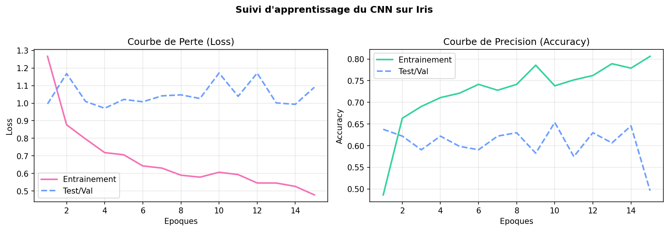
7. Analyse de Performances : Iris & COVID-19
• Iris (421 images) : k-NN sur VGG16 triomphe avec 66.93%. Notre CNNPerso stagne à 49.61%. L'overfitting est immédiat sur un si petit dataset.
• Signe distinctif de l'overfitting : Les courbes montrent une divergence rapide (la Loss d'apprentissage descend à 0 mais la Loss de validation remonte).
• COVID-19 (743 images) : SVM sur InceptionV3 obtient 82.51%. Le CNN stagne à 60.09%.
• Interprétation médicale : Les opacités des poumons sont très fines. Les convolutions multi-échelles d'InceptionV3 sont indispensables pour extraire les textures pathologiques.
Notes:
Analysons plus finement les résultats pour Iris et COVID-19.
Pour Iris (421 images), le k-NN sur VGG16 est premier à 66,93% d'accuracy. Notre CNN personnalisé stagne à 49,61%. Le graphique de droite montre clairement pourquoi notre CNN échoue : c'est un cas d'école d'overfitting (ou surapprentissage). La courbe de perte en entraînement (bleue) s'effondre vers 0 en quelques époques, tandis que la courbe de perte en validation (orange) remonte en flèche. Avec si peu d'images, le CNN from scratch apprend par cœur le bruit des données de train et ne généralise pas.
Pour le COVID-19 (743 images), le SVM couplé à InceptionV3 atteint 82,51% d'accuracy, tandis que notre CNN stagne à 60,09%. D'un point de vue clinique, une infection au COVID-19 se traduit par de très légères opacités pulmonaires (en verre dépoli). Pour les détecter, les filtres d'InceptionV3 (qui analysent l'image à des résolutions multi-échelles grâce aux convolutions en parallèle) fournissent des descripteurs indispensables que notre CNN from scratch ne peut pas apprendre avec un si faible volume de données.

Slide 9
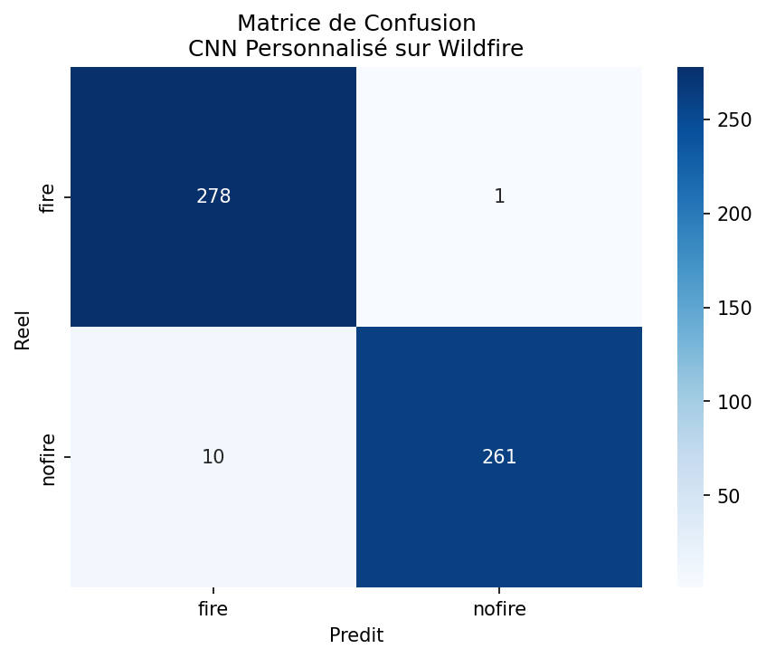
8. Analyse de Performances : Wildfire & DTD
• Wildfire (1 832 images) : k-NN sur VGG16 atteint 99.45% de précision. Le CNNPerso fait un excellent score de 98.00%.
• Convergence du CNN : Le volume de données étant suffisant, notre CNNPerso converge proprement et prouve sa viabilité.
• DTD (540 images, 9 classes) : InceptionV3 couplé au SVM ou k-NN atteint un score exceptionnel de 98.77%.
• Échec du CNN perso (59.88%) : Face à 9 classes complexes et seulement 60 images par classe, le CNN from scratch ne dispose pas d'assez d'exemples.
Notes:
Analysons maintenant les résultats sur Wildfire et DTD.
Sur Wildfire (1832 images), nous obtenons des scores parfaits. Le k-NN sur VGG16 affiche 99,45% et le SVM sur AlexNet 99,27%. La surprise vient de notre CNN personnalisé qui atteint un excellent score de 98,00%. Comme le montre sa matrice de confusion à droite, sur les 550 images de test, notre CNN ne commet que 11 erreurs. C'est la conclusion majeure de notre étude : avec un volume de données supérieur (ici près de 2000 images) et des contrastes marqués (le feu vs la forêt), l'apprentissage à partir de zéro devient viable et compétitif avec le Transfer Learning.
En revanche, DTD est un échec cinglant pour notre CNN perso qui plafonne à 59,88%, tandis qu'InceptionV3 couplé au SVM atteint un score exceptionnel de 98,77%. DTD comporte 9 classes de textures animales (antilope, vache, etc.) pour seulement 60 images par classe. Il est mathématiquement impossible pour un CNN from scratch peu profond de construire un espace de représentation à 9 classes avec si peu de données. À l'inverse, InceptionV3 utilise ses filtres pré-entraînés à reconnaître les contours et textures du vivant sur ImageNet, ce qui lui permet de s'en sortir brillamment.

Slide 10
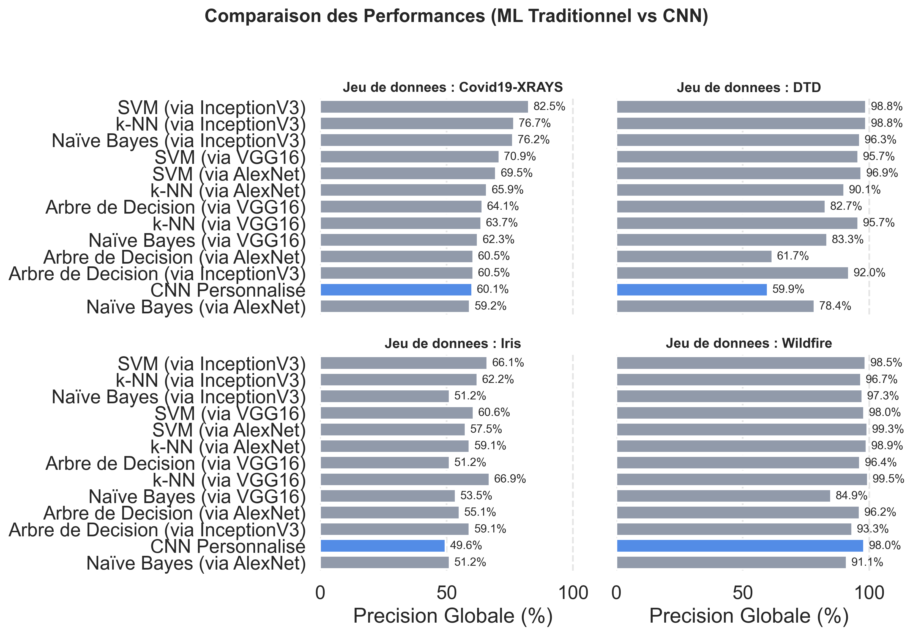
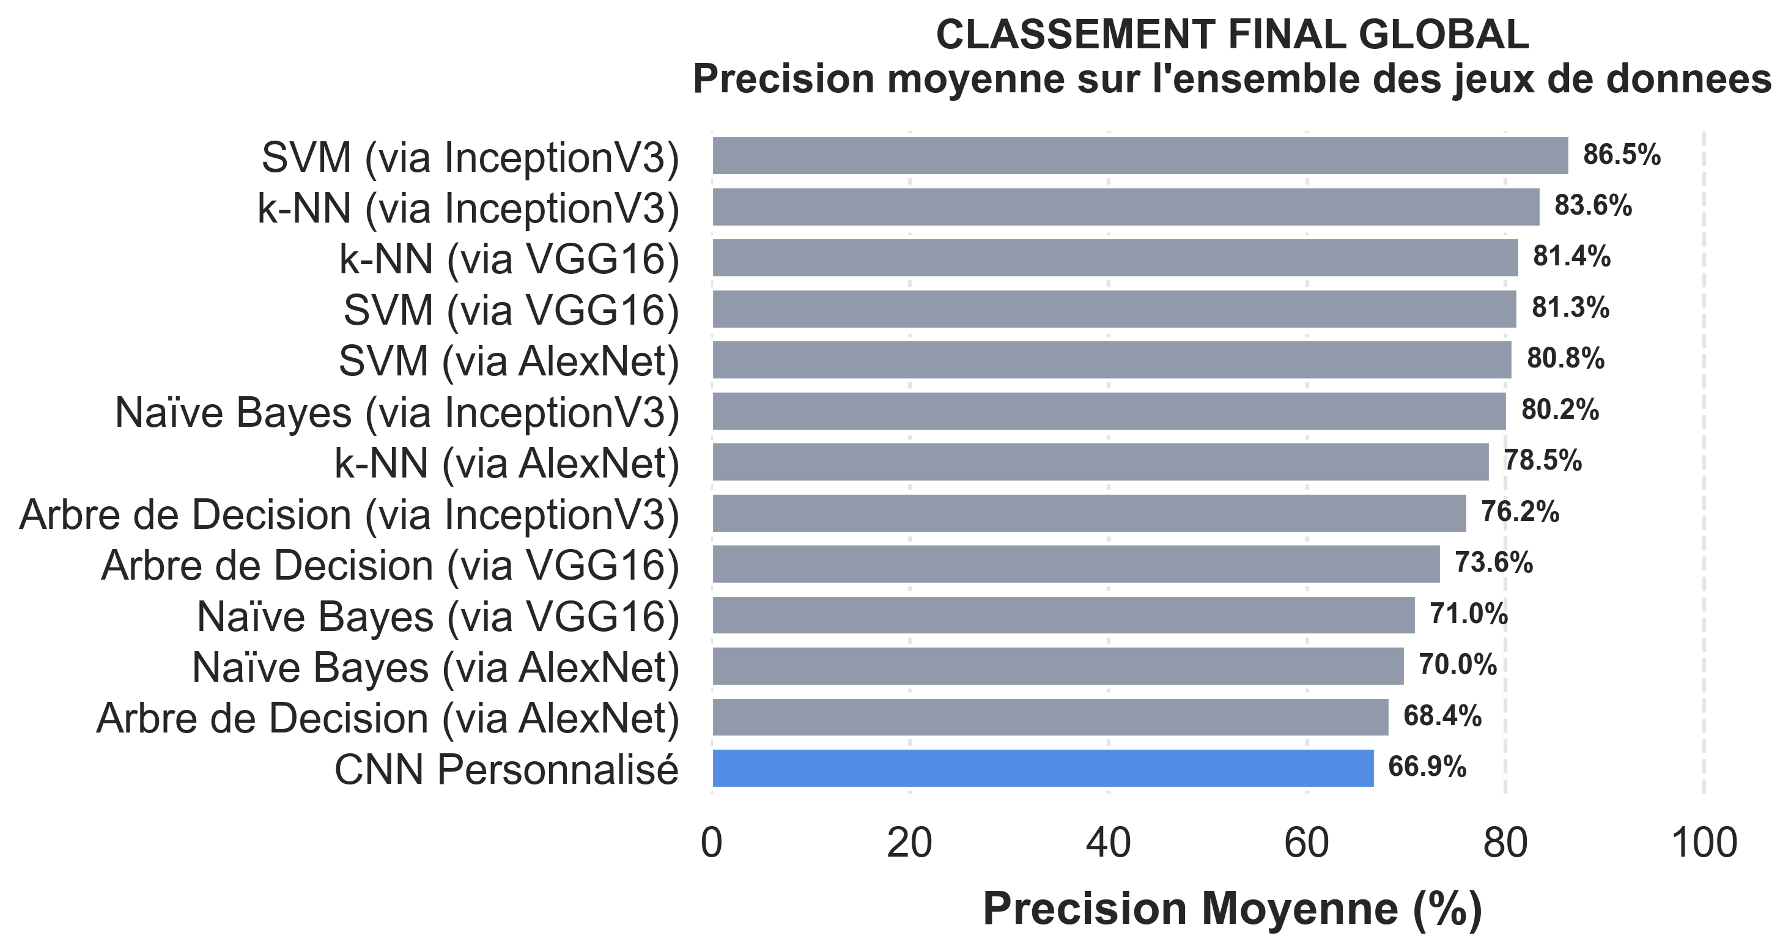
9. Synthèse Visuelle des Performances
• Supériorité du Pipeline 1 : Les graphiques mettent en valeur la supériorité systématique du Transfer Learning (gris) sur l'entraînement direct (bleu).
• Classement Final Moyen : Le SVM et le k-NN sur InceptionV3 et VGG16 dominent largement le podium.
Notes:
Ces deux graphiques de synthèse permettent de comparer nos modèles en un clin d'œil.
Le graphique de gauche compare la précision pour chaque dataset : la ligne grise du Pipeline 1 (Transfer Learning + ML classique) se situe systématiquement au-dessus de la ligne bleue de notre CNN personnalisé. L'écart est gigantesque sur Iris et DTD par manque de données, et se réduit fortement sur Wildfire.
Le graphique de droite présente le classement final moyen de nos expériences sur les 4 bases. Il montre que le podium est très largement dominé par le SVM et le k-NN associés à InceptionV3 et VGG16. Notre CNN personnalisé ferme la marche en moyenne générale, pénalisé par ses résultats sur petits datasets, mais reste une alternative intéressante.

Slide 11
10. Discussion critique et Compromis
• Sensibilité aux données : Le Transfer Learning est indispensable pour les jeux de données < 1000 images car il évite le surapprentissage.
• Ressources et Temps de calcul : Le Pipeline 1 classique s'entraîne en < 30 secondes, mais nécessite une phase d'extraction de caractéristiques. Le CNN from scratch nécessite plus de 16 minutes sur CPU (lourde rétropropagation).
• Contraintes matérielles et stockage : Les modèles pré-entraînés sont lourds (VGG16 = 500 Mo, InceptionV3 = 108 Mo). Notre CNNPerso ne pèse que 35 Mo (compacité 15x supérieure).
• Arbitrage de déploiement : Pour les petits volumes de données, utiliser le Pipeline 1. Pour de l'embarqué à mémoire limitée avec beaucoup de données, privilégier un CNN personnalisé.
Notes:
Prenons du recul et analysons les compromis techniques de cette étude.
Le premier compromis concerne le volume de données : le Transfer Learning est incontournable pour les petits datasets de moins de 1000 images, agissant comme un puissant régularisateur en important des filtres universels pré-entraînés.
Le second compromis est le temps de calcul : les classifieurs classiques du Pipeline 1 s'entraînent en moins de 30 secondes sur CPU, tandis que la rétropropagation de bout en bout du CNN personnalisé requiert plus de 16 minutes pour 15 époques sur Wildfire (sur CPU).
Le troisième compromis concerne l'empreinte mémoire et le stockage pour le déploiement embarqué. VGG16 pèse plus de 500 Mo, ce qui est trop lourd pour des microcontrôleurs ou des petits systèmes embarqués. Notre CNN personnalisé ne nécessite que 35 Mo. Pour des applications sur systèmes embarqués à mémoire très limitée, comme un drone autonome surveillant les départs de feux, le CNN personnalisé est donc une solution idéale, à condition d'avoir collecté suffisamment de données en amont.

Slide 12
Conclusion et Recommandations
• Bilan du Projet : Validation réussie de la classification d'images sur 4 datasets réels via deux pipelines.
• Recommandation clé : Privilégier le Pipeline 1 (SVM/k-NN + InceptionV3/VGG16) pour des gains immédiats de précision.
• Cas d'usage CNNPerso : Limiter son usage aux cas où les données sont abondantes et la mémoire de stockage est contrainte (embarqué).
• Perspectives futures : Expérimenter le Fine-Tuning partiel (dégeler les dernières couches de convolution) et tester des augmentations de données plus agressives (Mixup, AutoAugment).
• Merci pour votre attention ! Avez-vous des questions ?
Notes:
Pour conclure, ce projet final a permis de confronter avec succès deux approches de classification d'images.
Nos recommandations sont les suivantes :
Premièrement, si vous manquez d'images (moins de 1000 exemples) ou de GPU pour l'apprentissage, utilisez le Pipeline 1 (Transfer Learning + SVM ou k-NN).
Deuxièmement, si vous déployez sur un système embarqué très contraint en stockage, et que vous disposez d'un grand volume de données, privilégiez le Pipeline 2 (CNN personnalisé).
Enfin, en guise de perspectives, il serait très pertinent d'explorer le Fine-Tuning partiel en dégelant les dernières couches convolutives d'InceptionV3 pour spécialiser les descripteurs de haut niveau, et de tester des augmentations de données plus agressives comme le Mixup ou AutoAugment pour limiter la sensibilité de notre CNN perso au surapprentissage.
Je vous remercie chaleureusement pour votre attention, et je serai ravi de répondre à vos éventuelles questions.

